Slide 1
Notes:
Не позвольте обмануть себя

Slide 2
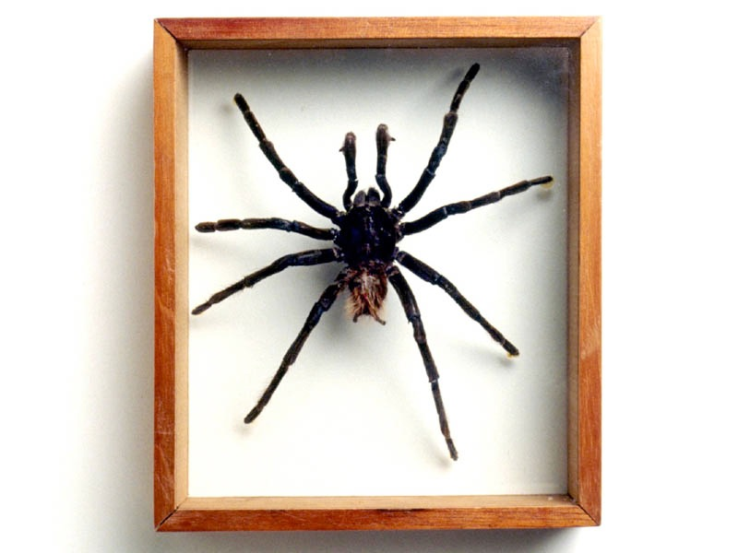
Notes:
Греческий философ Аристотель примерно в 350 г. до н.э. классифицировал паука как насекомое с шестью лапками. На протяжении последующих 20 веков никто не подвергал это сомнению, никто не удосужился посчитать лапки паука. В конце концов, миф был развенчан – у паука оказалось 8 лапок!

Slide 3
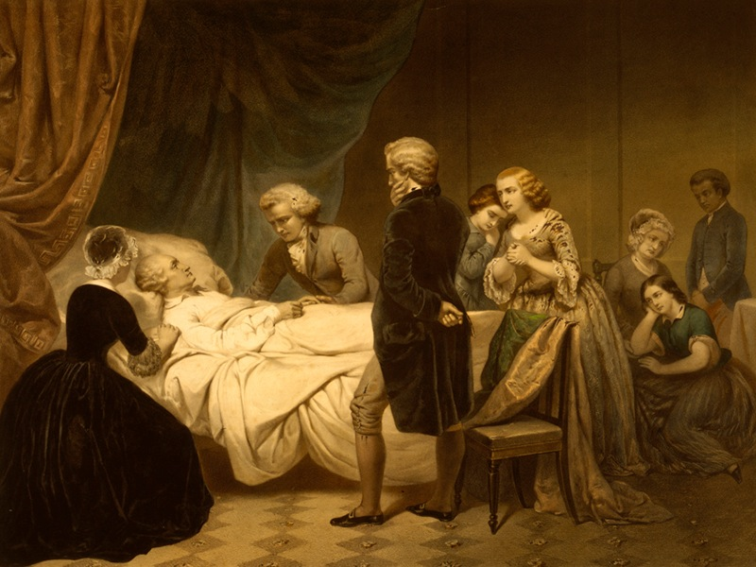
Notes:
Другие мифы имели более серьезные последствия. В конце девятнадцатого столетия врачи считали, что болезни можно лечить кровопусканием. Первый президент США Джордж Вашингтон умер после того, как ему выпустили почти два литра крови. А всё началось с того, что у него болело горло.

Slide 4
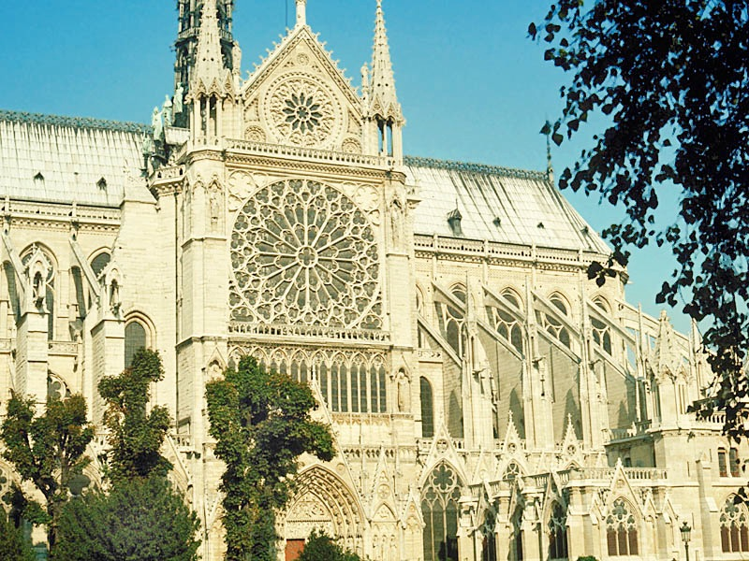
Notes:
Может ли быть такое, что подобные мифы проникли и в христианскую веру? В нашей последней теме мы выяснили, что седьмой день недели, суббота, является истинным днём покоя и поклонения Богу. Но, в то же время, миллионы людей поклоняются в первый день недели, веря, что это и есть библейская суббота.
Точно так же, как учебники на протяжении 2000 лет ошибочно учили, что у пауков 6 лапок, так и сегодня миллионы людей принимают миф о дне поклонения. Но мы же с вами собираемся в э том зале, потому что наши сердца жаждут правды, так ведь? Мы хотим знать, что говорит Божье слово на самом деле. Библия – единственный безопасный путеводитель по жизни.

Slide 5
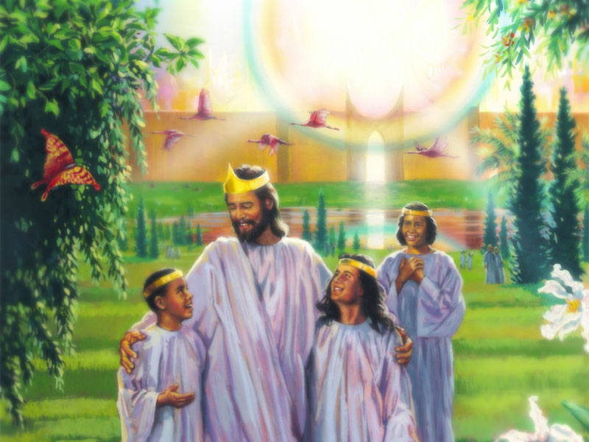
Notes:
Мы выяснили, что Бог дал нам особы день каждую неделю – субботу – как день поклонения, как день памяти о нашем Творце. Мы выяснили, что суббота – не просто любой день недели, а седьмой день недели. И мы также выяснили, что субботу будут чтить и тогда, когда история этой земли закончится, и мы будем на небе с нашим Творцом.

Slide 6
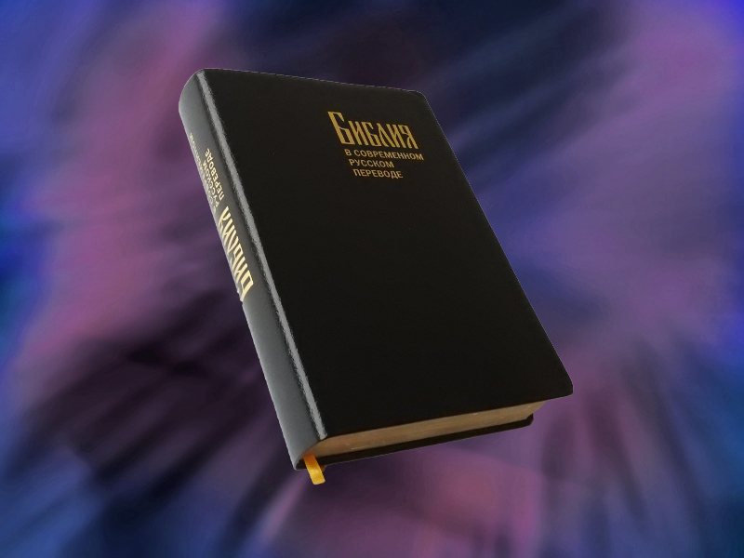
Notes:
От начала и до конца Библия свидетельствует о том, что Бог установил субботу, и что она является седьмым днём недели. Нигде в Библии Бог не указывает на то, что он изменил это день отдыха и поклонения, это знамение между Ним и Его народом. Давайте повторим, что мы обнаружили, изучая Божье Слово.

Slide 7
Notes:
Когда Бог закончил творить нашу Землю, Он создал субботу как памятник творения. Это был седьмой день первой недели на нашей планете. Он остался седьмым и до сих пор.

Slide 8
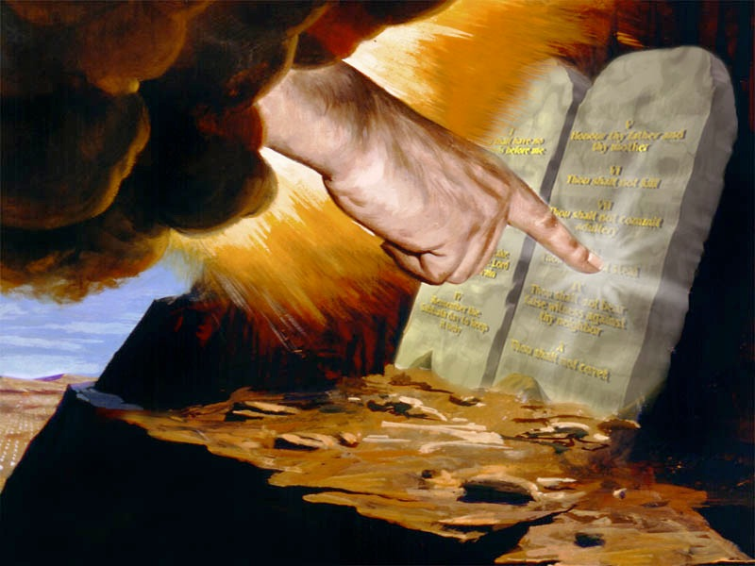
Notes:
Когда Бог дал Свой закон на Синае, в самом центре Десяти заповедей Он поместил заповедь о субботе.

Slide 9
Notes:
Обращаясь к израильскому народу через Моисея, Бог повелел, чтобы к Его заповедям ничего не добавляли, а также, чтобы ничего не отнимали от них.

Slide 10
Notes:
(Стих: Второзаконие 4:2)
“не прибавляйте к тому, что я заповедую вам, и не убавляйте от того;

Slide 11
Notes:
соблюдайте заповеди Господа, Бога вашего, которые я вам заповедую”.
Второзаконие 4:2.

Slide 12
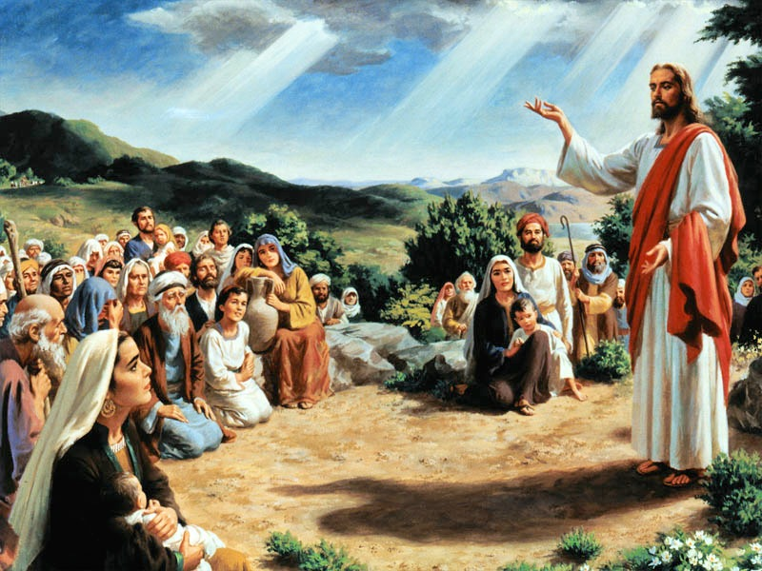
Notes:
Сам Иисус поддержал Закон, данный на Синае. В Своей нагорной проповеди Он сказал, что Он не пришел, чтобы отменить закон, но чтобы исполнить его!

Slide 13
Notes:
(Стих: Матфея 5:17-19)
Обратите внимание на Его слова: “Не думайте, что Я пришел нарушить закон или пророков: не нарушить пришел Я, но исполнить.

Slide 14
Notes:
Ибо истинно говорю вам: доколе не прейдет небо и земля,

Slide 15
Notes:
ни одна иота или ни одна черта не прейдет из закона, пока не исполнится все.

Slide 16
Notes:
Итак, кто нарушит одну из заповедей сих малейших и научит так людей,

Slide 17
Notes:
тот малейшим наречется в Царстве Небесном...”
Матфея 5:17-19.

Slide 18
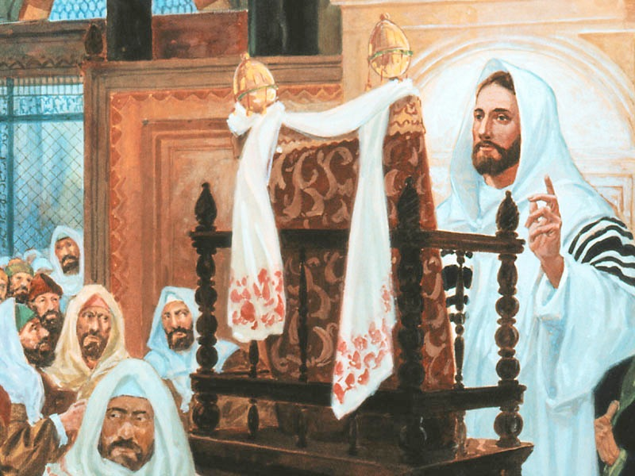
Notes:
Своим примером Иисус показал, что Он чтил день, который они с Отцом освятили на заре истории нашего мира.

Slide 19
Notes:
(Стих: Луки 4:16)
“И пришел в Назарет, где был воспитан, и вошел, по обыкновению Своему,

Slide 20
Notes:
в день субботний в синагогу, и встал читать”.
Луки 4:16.

Slide 21
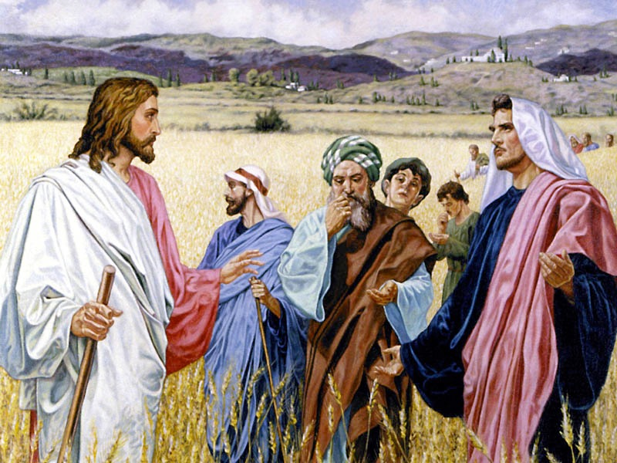
Notes:
Когда религиозные вожди обвиняли учеников Иисуса в нарушении субботы, Иисус сказал, что Он был Господином субботы.

Slide 22
Notes:
(Стих: Марка 2:27, 28)
“И сказал им: суббота для человека, а не человек для субботы;

Slide 23
Notes:
посему Сын Человеческий есть господин и субботы”.
Марка 2:27, 28.

Slide 24
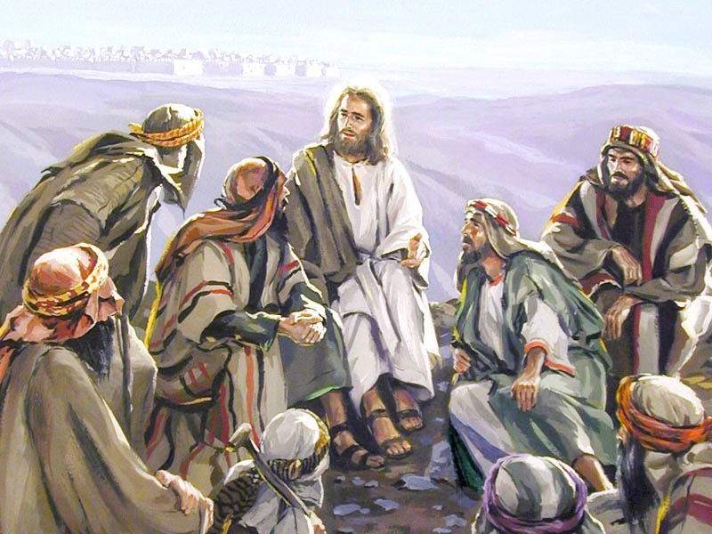
Notes:
Иисус не только Сам чтил субботу. Он также говорил ученикам молиться, чтобы они могли соблюдать Его день покоя и в будущем.

Slide 25
Notes:
(Стих: Матфея 24:20)
“Молитесь, чтобы не случилось бегство ваше зимою или в субботу”.

Slide 26
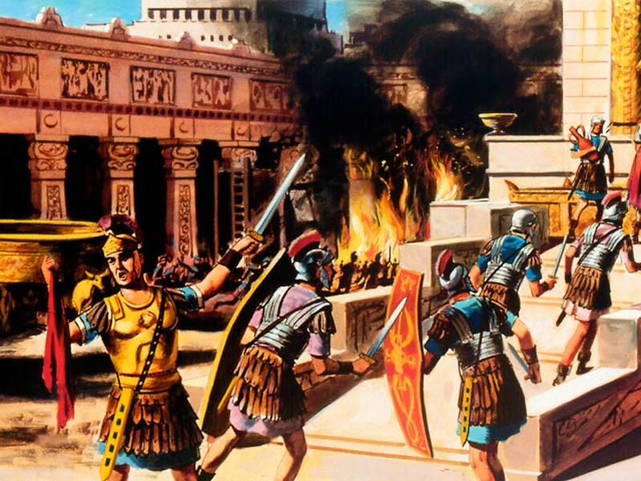
Notes:
Иисус говорит здесь о бегстве из Иерусалима. Он призывал Своих последователей убегать из города, когда он будет окружён римскими войсками. Это произошло почти 40 лет спустя в 70 г. н.э.

Slide 27
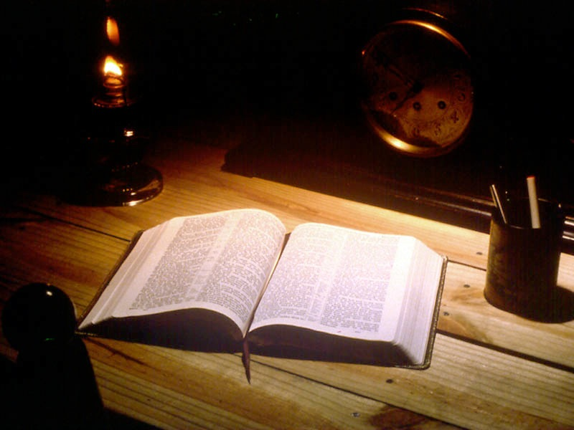
Notes:
Даже если бы Библия была нашим единственным источником информации, мы всё равно смогли бы определить, какой день недели является седьмым или субботой. Когда мы читаем о распятии Христа, Евангелие от Луки описывает все события тех дней.

Slide 28
Notes:
(Te(Стих: Луки 23:54-56; 24:1)
После того, как Иисус умер на кресте в пятницу, произошло следующее:
“День тот был пятница, и наступала суббота”.

Slide 29
Notes:
Последовали также и женщины, пришедшие с Иисусом из Галилеи, и смотрели гроб, и как полагалось тело Его;

Slide 30
Notes:
возвратившись же, приготовили благовония и масти; и в субботу остались в покое по заповеди.

Slide 31
Notes:
В первый же день недели, очень рано, неся приготовленные ароматы,

Slide 32
Notes:
пришли они ко гробу, и вместе с ними некоторые другие“.
Луки 23:54-56; 24:1.

Slide 33
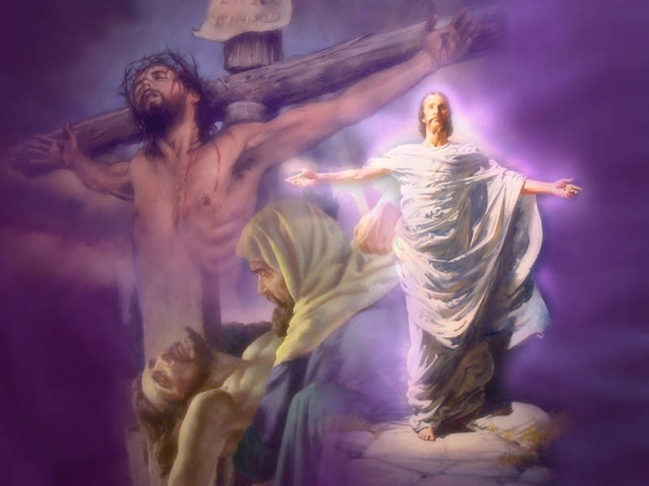
Notes:
Большая часть христиан в мире празднует Страстную пятницу как день воспоминания о смерти Христа. Празднуют и Пасху в воскресенье, в память о воскресении Христа.

Slide 34
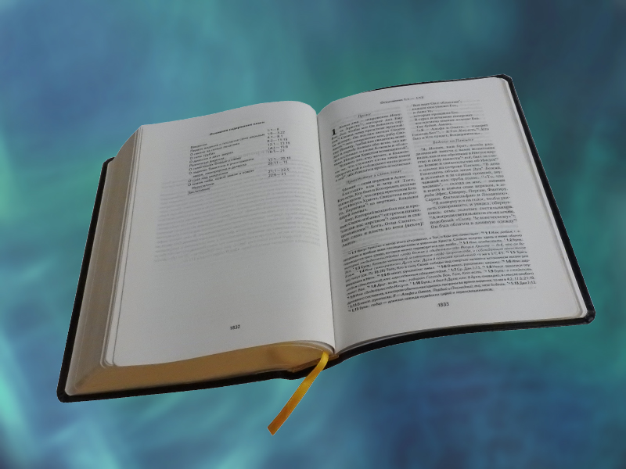
Notes:
Библия говорит нам, что суббота – это день между этими двумя днями, день покоя “по заповеди”.

Slide 35
Notes:
Хотя Лука записал эти слова спустя много лет после распятия Христа, он все ещё называл воскресенье первым днем недели, а седьмой день называл субботой. Библия очень четко определяет день до субботы и день после.

Slide 36
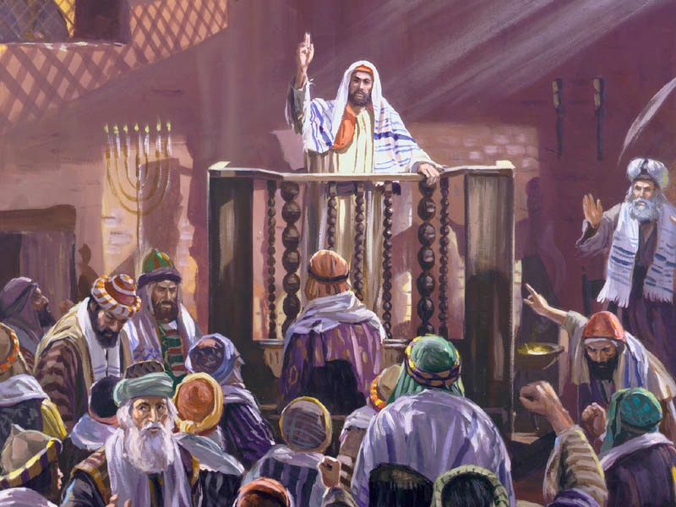
Notes:
Апостолы также продолжали поклоняться Богу и проповедовать в субботу в течение многих лет после Голгофы.

Slide 37
Notes:
(Стих: Деяния 13:14, 42, 44)
Библия говорит о том, что делали Павел и его спутники, когда посещали Антиохию:
“Они же… войдя в синагогу в день субботний, сели”.

Slide 38
Notes:
Далее сказано: “При выходе их из Иудейской синагоги

Slide 39
Notes:
язычники просили их говорить о том же в следующую субботу”.

Slide 40
Notes:
“В следующую субботу почти весь город собрался слушать слово Божие”. Деяния 13:42, 44.
Павел всегда поклонялся в синагоге в субботу:

Slide 41
Notes:
(Стих: Деяния 18:4)
“Во всякую же субботу он говорил в синагоге и убеждал Иудеев и Еллинов”. Деяния 18:4
На основании этих библейских фактов любой может увидеть, что ни Христос, ни Его ученики, не изменяли день поклонения. В Библии нет указаний такой перемене!

Slide 42
Notes:
Никто из авторов Нового Завета не упоминает об изменении субботы! Если бы это было, то стало бы главной темой каждой новозаветной книги!

Slide 43
Notes:
(Стих: Псалтирь 88:35)
“Не нарушу завета Моего, и не переменю того, что вышло из уст Моих”. Псалтирь 88:35.
Бог не изменил Свой закон, и никто не имеет права изменять Его! Богословы из разных церквей, соблюдающих воскресенье, признают это.

Slide 44
Notes:
Католический кардинал Джеймс Гиббонс однажды написал:
“Вы можете прочитать Библию от книги Бытие до Откровения, и вы не найдёте ни одного повеления о поклонении в воскресенье.

Slide 45
Notes:
Священные писания предписывают соблюдать субботу как день религиозного поклонения”.
– Вера наших отцов, стр. 111, 112.

Slide 46
Notes:
Clovis G. Chappell, методистский служитель, подчеркивает ту же мысль: “Причина, почему мы соблюдаем первый день недели вместо седьмого, на основывается на какой-то заповеди.

Slide 47
Notes:
Бесполезно изучать Священное писание, ища там указания относительно изменения дня поклонения с седьмого на первый”.
–Десять правил для жизни, стр. 61.

Slide 48
Notes:
В Библии не указывается то, что Христос или Его ученики соблюдали какой-то другой день или учили кого-то делать так!
“Тогда с какого времени начали соблюдать воскресенье?” – спросите вы.

Slide 49
Notes:
От Сократа схоластика, историка, жившего в пятом столетии, мы узнаем: “Почти все церкви по всему миру празднуют таинства (причастие) в субботу каждую неделю,

Slide 50
Notes:
Но христиане в Александрии и Риме, основываясь на какой-то древней традиции, перестали делать это”.
– Церковная история, цитирует C. B. Haynes, “От субботы к воскресенью”, стр. 35.

Slide 51
Notes:
Другие историки отмечают, что многие церкви соблюдали субботу и во время средневековья. Этот факт хорошо задокументирован в наше время христианами по всему миру.

Slide 52
Notes:
Многие церковные историки говорят, что изменение дня поклонения происходило постепенно где-то с 70 по 135 г. н.э. В это время произошли два восстания иудеев, которые закончились большим кровопролитием, когда римские войска подавили их.

Slide 53
Notes:
Рост враждебности римлян по отношению к иудеям, а также конфликт между иудеями и христианами, привел к появлению антисемитской литературы, которая, в свою очередь, вызвала антисемитские настроения по всей Римской империи. Христиане всё больше стали беспокоиться о том, что их путали с иудеями. И, так как соблюдение субботы делало их похожими на иудеев, многие христиане стали сводить к минимуму это предписание.

Slide 54
Notes:
“Есть убедительные данные, чтобы полагать, что соблюдение воскресенья было введено в связи с праздником Пасхи

Slide 55
Notes:
Как попытка христиан, показать римским властям своё отличие от иудеев” Там же, стр. 237.

Slide 56
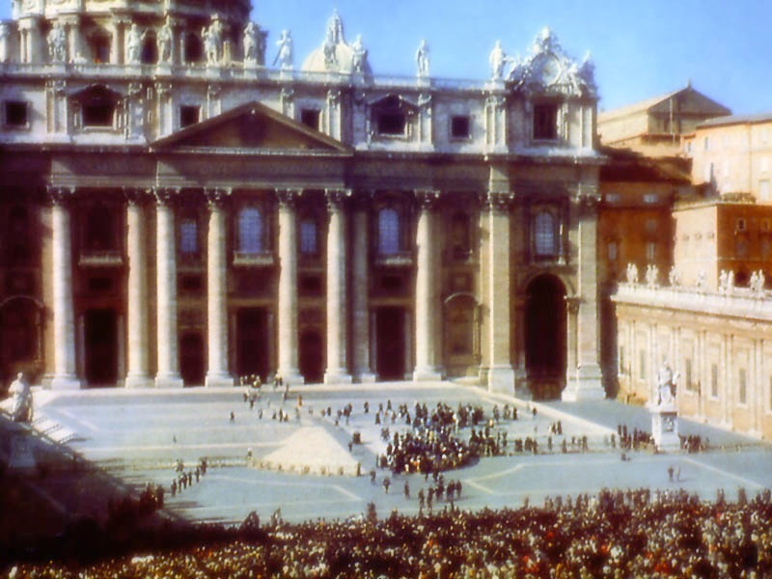
Notes:
Помня об этом, мы можем легче понять, почему христиане, живущие в Риме, столице Римской империи, первыми отказались от соблюдения субботы. Они жили в том месте, где враждебное отношение к иудеям было самым сильным!

Slide 57
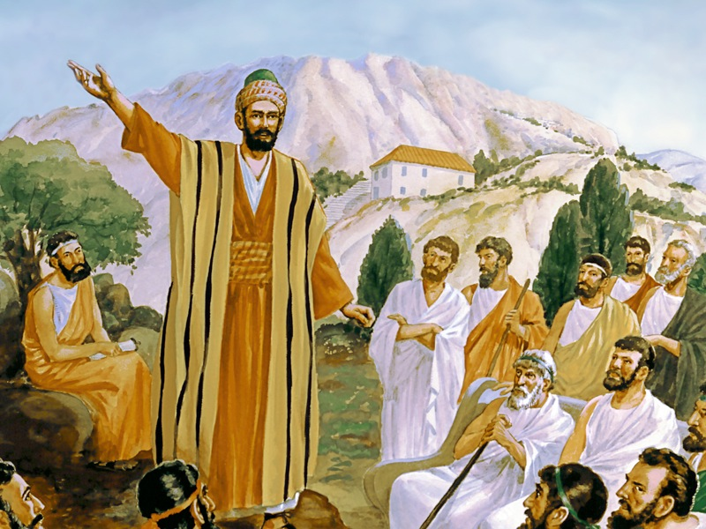
Notes:
То, что христиане стали уклоняться от соблюдения субботы можно понять ещё и потому, что римляне презирали почитание седьмого дня по той причине, что христианская церковь в Риме состояла в основном из обращенных язычников.

Slide 58
Notes:
((Стих: Римлянам 11:13)
Интересно отметить, как Павел обращался к христианам в Риме: “ Вам говорю, язычникам”. Римлянам 11:13.

Slide 59
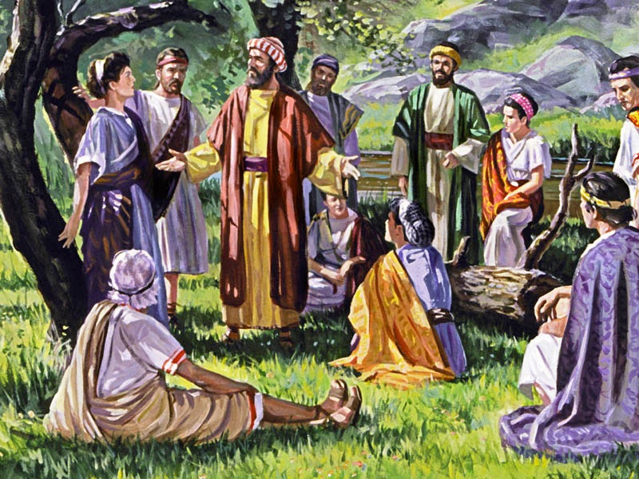
Notes:
Эти христиане, недавно обращённые из язычества, ещё не были утверждены в соблюдении субботы так, как христиане из числа иудеев, которые всегда соблюдали субботу.

Slide 60
Notes:
Но почему они выбрали воскресенье, а не какой-то другой день? Это хороший вопрос! Язычники в Римской империи поклонялись солнцу в течение многих лет. Воскресенье было днём их поклонения солнцу.

Slide 61
Notes:
TРимские императоры выдавали себя за богов солнца, помещая изображение солнца на римские монеты и здания, и требуя поклонения этим предметам. Некоторые богословы также полагают, что церковь увидела пользу от компромисса с язычниками. Приняв несколько языческих традиций, они посчитали, что облегчат обращение язычников в христианство. И Римской империи будет пользу от того, что её подданный объединятся в одно большое религиозное течение.

Slide 62
Notes:
В течение нескольких веков воскресенье было выходным, а не святым днем. Позже оба дня почитались святыми.

Slide 63
Notes:
В Апостольские постановления, глава 23 мы читаем следующее: “Не только христиане постепенно пошли на компромисс в своей вере.

Slide 64
Notes:
Апостольская церковь оставалась чистой и твердой в вопросах веры, но среди христиан второго и третьего поколения

Slide 65
Notes:
мы видим свидетельства компромисса и отступничества. Церковь начала отступать от своей чистоты”.

Slide 66
Notes:
Такое постепенное отступление было усилено Константином, императором Римской империи, когда он принял первый гражданский закон о воскресном дне 7 марта 321 года.

Slide 67
Notes:
Будучи всё ещё язычником, он постановил: “В достопочтенный день солнца пусть жители городов и государственные служащие отдыхают, пусть мастерские будут закрыты.

Slide 68
Notes:
Но в сельские жители могут свободно, на законных основаниях, заниматься своим трудом”.
История христианской церкви, издание 1902 г., т. 3, стр. 380.

Slide 69
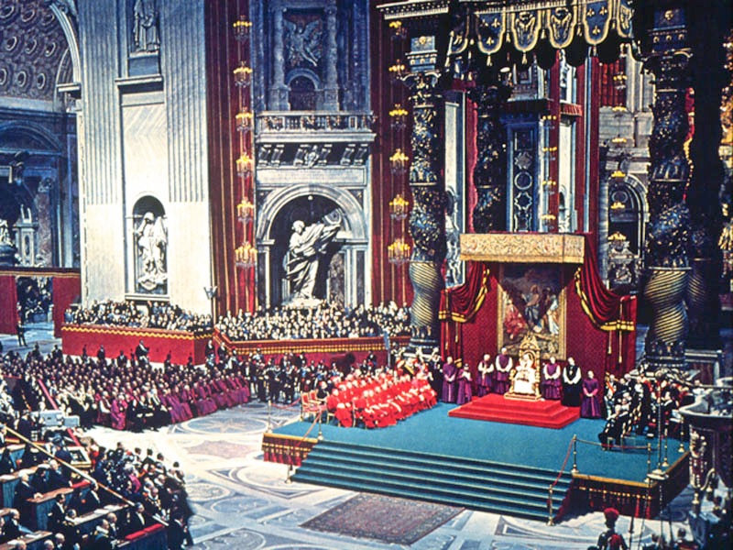
Notes:
Следующим шагом, сделавшим соблюдение воскресенья, неотъемлемой частью христианства, стало постановление Лаодикийского собора римской церковью. Собор принял первое религиозное предписание относительно соблюдения воскресенья.

Slide 70
Notes:
“В 325 году Сильвестр, епископ Рима, изменил название первого дня недели на «День Господень»”.
–Церковная история, стр. 739.
На другом Лаодикийском соборе, проведённом в 364 году, был принят следующий закон:

Slide 71
Notes:
“Христиане не должны иудействовать (соблюдать субботу) и вести себя праздно в субботу…, но должны работать в этот день;

Slide 72
Notes:
но день Господень они должны почитать, и, будучи христианами, они, по возможности,

Slide 73
Notes:
Не должны работать”
–История церковных соборов, том 2, стр. 316.

Slide 74
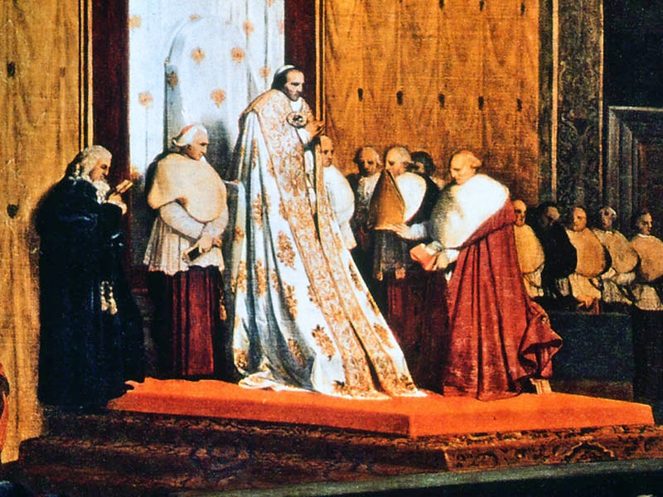
Notes:
Несмотря на это, христиане продолжали соблюдать субботу в шестом столетии, потому что папа Григорий осудил

Slide 75
Notes:
“как пророков антихриста тех, кто считал, что в седьмой день не позволительно работать”.
–Закон воскресный, цитирует C. B. Haynes в книге “От субботы к воскресенью”, с. 43.

Slide 76
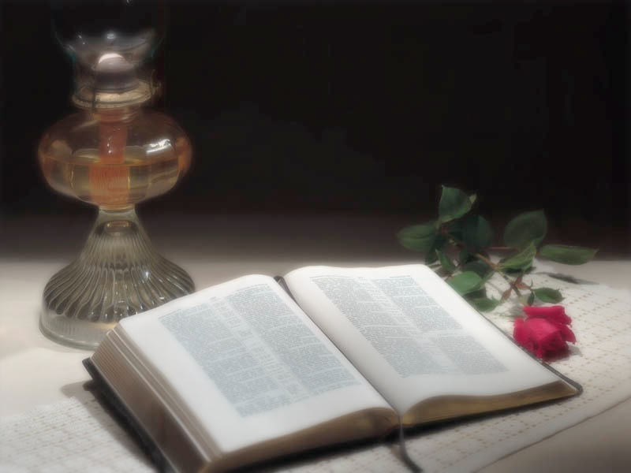
Notes:
Помните, что Библия не была доступна всем в то время так, как сейчас. Вероучение передавалось из уст в уста до тех пор, пока простой народ уже не мог отличить учение Библии от традиций.

Slide 77
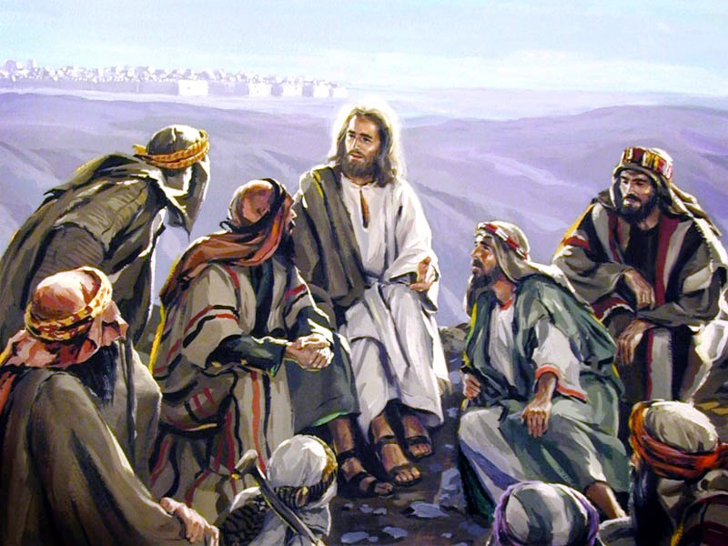
Notes:
Большинство людей почти не знали тех истин, которым учил Христос и Его ученики.

Slide 78
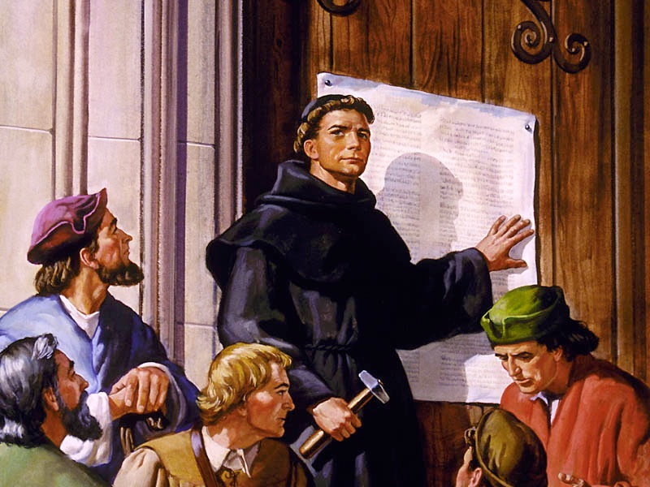
Notes:
Прошли столетия и наступила эра протестантской реформации. В это время были поставлены под сомнения многие ритуалы и традиции, которые заменили собой учение Божьего Слова.

Slide 79
Notes:
Девизом реформации стали слова: “Библия и только Библия” как источник вероучения.

Slide 80
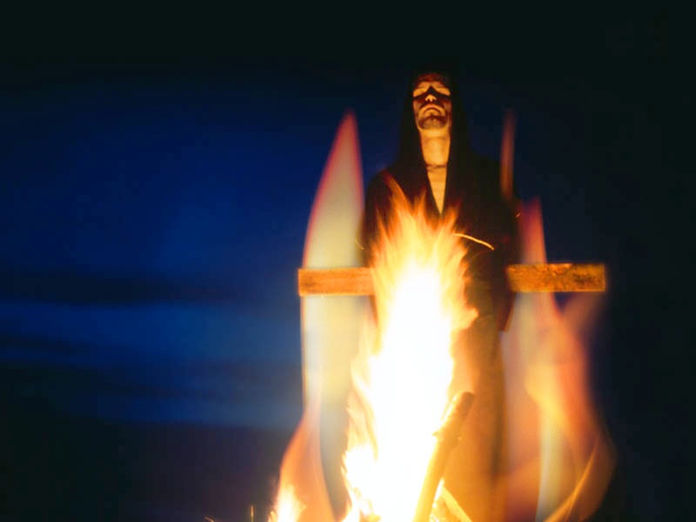
Notes:
Многие, подобно Гуссу и Иерониму, поплатились за свою верность Библии, быв сожжёнными на костре!

Slide 81
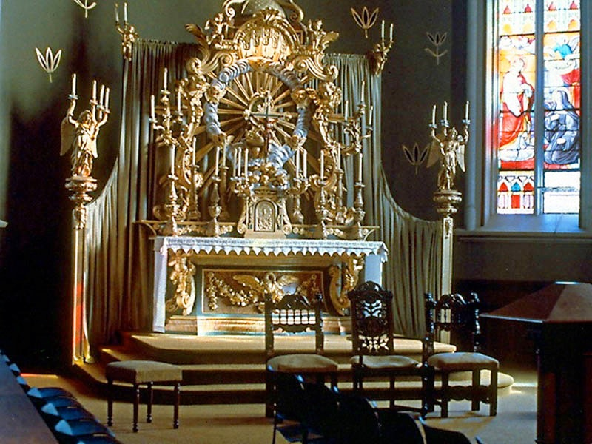
Notes:
Несмотря на приверженность Библии, истина о субботе ещё не была открыта, будучи погребённой под вековыми наслоениями традиций. Немногие тщательно исследовали Библию, чтобы узнать её учение. Они принимали то, что передавалось от предыдущих поколений, не ставя под сомнение, было ли это правдой или выдумкой.

Slide 82
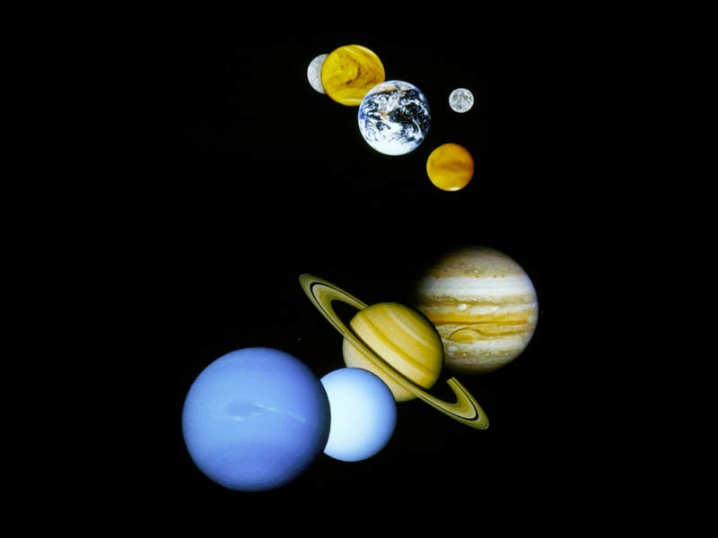
Notes:
Иногда бывает такое, что информация принимается без анализа. В течение многих веков большинство людей верило, что Земля была центром вселенной. Они верили, что солнце и все планеты вращались вокруг земли, пока вольно мыслящий Коперник не развенчал этот миф. Он заявил: “Солнце, а не земля, является центром вселенной”. Знаете ли вы, кто противостоял ему больше всего? Лидеры церкви – религиозные учителя. Они кричали: “Ты не можешь изменить Божьи небеса”.
Конечно, Коперник не мог изменить Божьи небеса. Но он просто развенчивал старое поверье, которое не имело научного основания. Коперник открывал правду. Даже если поверье существует долгое время, это не делает его истиной.
Как произошла замена субботы? Послушайте удивительные заявления католических авторов, чья церковь первой заменила субботу на воскресенье.

Slide 83
Notes:
“Католическая церковь более чем за тысячу лет до появления первого протестанта, основываясь на своей Божественной миссии

Slide 84
Notes:
Изменила субботу на воскресенье”.
–Христианская суббота, стр. 16.

Slide 85
Notes:
В Катехизисе для новообращенных мы читаем:
“Вопрос: Какой день является библейской субботой?

Slide 86
Notes:
Ответ: суббота по современному календарю является библейской субботой.

Slide 87
Notes:
Вопрос: Почему мы соблюдаем воскресенье вместо субботы?

Slide 88
Notes:
Ответ: ...потому что Католическая церковь перенесла святость субботы на воскресенье”. Эта перемена произошла на Лаодикийском соборе в 336 г. н.э.

Slide 89
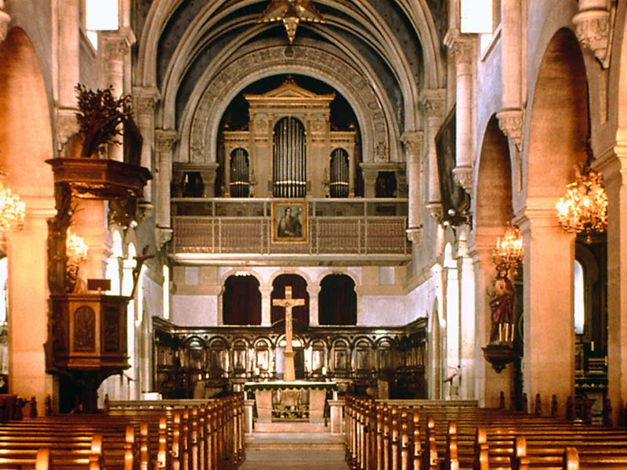
Notes:
Вы можете спросить, почему Католическая церковь так открыто заявляет о совершении этой перемены? Ответ, по крайней мере, частично, заключается в понимании авторитета традиций в лоне Католической церкви.

Slide 90
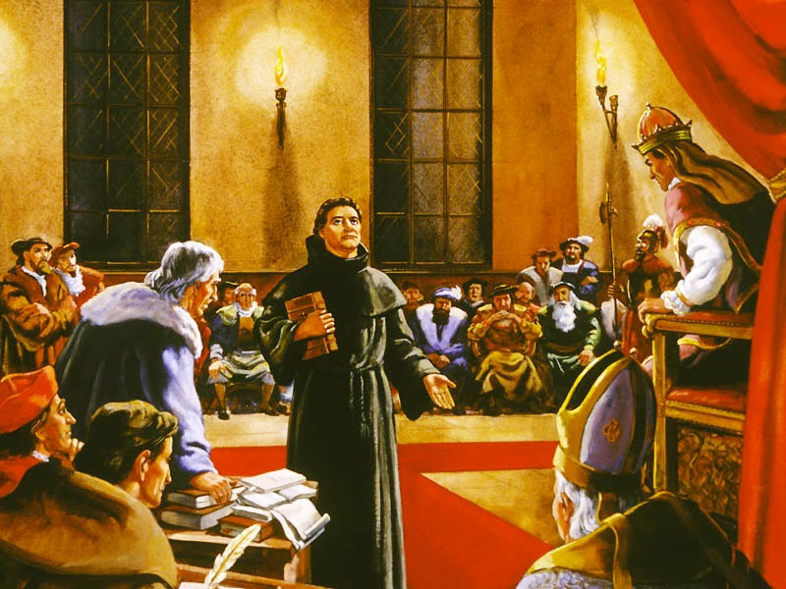
Notes:
Один из пунктов различия между протестантами и католиками в ранний период реформации, заключался в понимании авторитета традиций церкви. Когда Мартин Лютер заявил, что он должен следовать Библии и только Библии, он поставил под сомнение многие постановления Католической церкви, которые были основаны исключительно на традициях.

Slide 91
Notes:
Собор в Тренте был собран специально для того, чтобы решить, какую позицию должна занимать Католическая церковь по отношению к традициям и их связи с Библией. В конечном итоге, вопрос был решён. Обратите внимание на итоговое выступление, которое стало поворотным (запись Хольтцмана H. H. Holtzman):

Slide 92
Notes:
“В конце концов, на последнем заседании 18 января 1562 г. все сомнения были устранены:

Slide 93
Notes:
Архиепископ Реджио выступил с открытым заявлением о том, что традиции стоят выше Писаний”.
–Канон и традиция, стр. 263.
Такое принятие традиции в качестве основы вероучения церкви не поддерживается Библией.

Slide 94
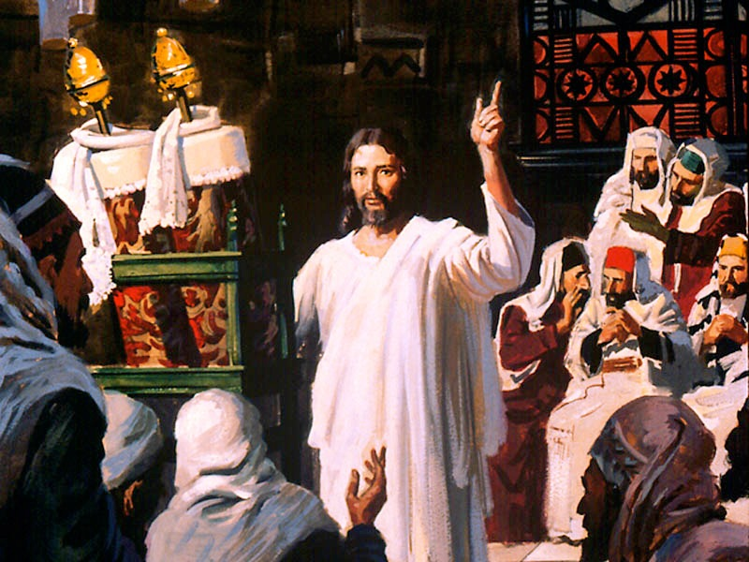
Notes:
Помните ли вы вопрос, который Иисус задал религиозным вождям того времени?

Slide 95
Notes:
(Стих: Матфея 15:3, 9)
Он спросил: “Зачем и вы преступаете заповедь Божию ради предания вашего?”

Slide 96
Notes:
И затем добавил: “Но тщетно чтут Меня, уча учениям, заповедям человеческим”. Матфея 15:3, 9.

Slide 97
Notes:
Вы видите, в чём проблема?
Вопрос даже не в днях и числах. Вопрос в том, кому ты повинуешься! Повинуетесь ли вы Христу и Библии или человеческим традициям? Именно так нужно ставить вопрос!

Slide 98
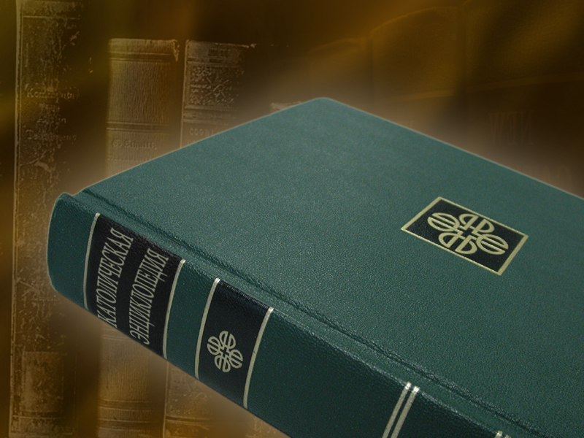
Notes:
Давайте теперь перейдем от исторических источников, к современной дискуссии об изменении субботы.

Slide 99
Notes:
Мы обращаем внимание на такое заявление: “Католическая церковь решила, что воскресенье должно стать днем поклонения для христиан в честь воскресения”. –Karl Keating, Католицизм и фундаментализм, 1988, стр. 38.

Slide 100
Notes:
Другое заявление, заставляющее задуматься, было опубликовано в журнале “The Saint Catherine Catholic Church Sentinel”, 21 мая 1995 г.
Там говорилось: “Наверное, самое смелое, самое революционное решение, которое церковь когда-либо принимала, было сделано в первом веке. Святой день,

Slide 101
Notes:
Суббота, был перенесен на воскресенье… не по указанию Священного Писания, а собственной властью Церкви...

Slide 102
Notes:
Те, кто считает, что Писание должно быть единственным авторитетом, должны по логике вещей стать Адвентистами седьмого дня, которые святят субботу”.

Slide 103
Notes:
В пророчестве книги Даниила, 7 глава, Бог открыл то, что “небольшой рог”, описанный в ст. 21 и 25 будет хотеть

Slide 104
Notes:
104
(Стих: Даниила 7:25)
“отменить у них [праздничные] времена и закон”.
КАК ТОЧНО ПРЕДСКАЗАНО!
Здесь мы видим ясное предсказание о том, что земная религиозная сила будет пытаться изменить Божий закон. Есть только одна заповедь в Законе, которая касается времени, и это заповедь о субботе.
Но пророчество также предсказывает, что не все последуют религиозным традициям. Будет народ, который приготовиться к пришествию Иисуса и помнит Его заповеди. Они описаны таким образом:

Slide 105
Notes:
(Стих: Откровение 14:12)
“Здесь терпение святых, соблюдающих заповеди Божии и веру в Иисуса”.
Откровение 14:12.

Slide 106
Notes:
Понятно, что те, кто имеет веру в Иисуса, будут из любви к Богу, соблюдать Его заповеди.

Slide 107
Notes:
Да, Бог просит нас ПОМНИТЬ Его как нашего Творца, соблюдая Его святой день. Повиноваться Его слову – значит быть верным Ему. Когда человек соблюдает установленную людьми субботу, он проявляется верность человеческим традициям.
Когда мы открываем для себя Божью волю, то с радостью желаем повиноваться ей. Вы видите, здесь опять все сводится к любви.

Slide 108
Notes:
(Стих: 1 Иоанна 5:3)
Библия говорит: “Ибо это есть любовь к Богу, чтобы мы соблюдали заповеди Его; и заповеди Его не тяжки”.
1 Иоанна 5:3.

Slide 109
Notes:
Иисус, уча однажды, сказал своим слушателям то, что не все, исповедующие христианство, будут, в конечном итоге, спасены.

Slide 110
Notes:
(Стих: Матфея 7:21)
Иисус сказал: “Не всякий, говорящий Мне: "Господи! Господи!", войдет в Царство Небесное,

Slide 111
Notes:
но исполняющий волю Отца Моего Небесного”
Матфея 7:21.

Slide 112
Notes:
Всё очень ясно сказано. Бог знает тех, кто принадлежит Ему по плодам их жизни. Мало заявлять о своей принадлежности Богу. Нужно делать то, что Он говорит. Именно эти люди войдут в царствие Божие.

Slide 113
Notes:
Если вы любите Его, то позволите Ему управлять Вашей жизнью и покоряться Его воле. Когда мы соблюдаем субботу, мы не только соблюдаем Божью заповедь, но и получаем большие благословения.

Slide 114
Notes:
Когда мы каждую неделю в этот особый день вспоминаем нашего Творца, ищем общения с ним, мы узнаём его все больше и больше. Современная жизнь настолько стремительна. Все куда-то спешат, у всех столько работы и никак не удаётся всё сделать!

Slide 115
Notes:
Но во всей этой спешке Бог приглашает нас останавливаться на день и отдыхать. Он приглашает нас провести этот день с Ним в поклонении, общении, в стремлении услышать Его голос, обращающийся к нам через Его Слово – Библию. Какое преимущество проводить целый день каждую неделю в общении с нашим Небесным Отцом!

Slide 116
Notes:
Наши помощники сейчас раздадут карточки принятия решений. Позвольте мне ещё раз подчеркнуть, друзья, - выбор пост: с одной стороны истина, с другой – традиция. С одной стороны – Библия, с другой – человеческое учение. С одной стороны Божья заповедь, с другой – заповедь человеческая. С одной стороны суббота, с другой – воскресенье. И это не просто день – это вопрос повиновения – кто управляет нами.
Карточка, которую вы сейчас получите, даст вам возможность принять то решение в пользу Иисуса. Я приглашаю вас принять эту карточку и, по мере того, как мы будем читать решения, записанные на ней, с молитвой отметьте то решение, которое созрело в вашем уме во время изучения наших тем вчера и сегодня.

Slide 117
Notes:
Прежде всего, я хочу узнать, была ли тема, представленная сегодня ясной для вас. Первый пункт в карточке гласит: “Мне ясно, что седьмой день недели – суббота. Это истинная библейская суббота”. Если это вам понятно, отметьте этот пункт.
Второе, “Я желаю жить по заповедям Иисуса, а не по человеческим традициям”. Если это ваше желание, поставьте отметку напротив этого пункта.
Третье, “Я хочу получить благословения, которые приходят с соблюдением Божьей субботы. Я желаю начать соблюдать седьмой день как выражение моей любви к Иисусу, и желания поддерживать общение с Ним”. Если у вас есть это решение сегодня, отметьте этот пункт.
Кто-то из вас может столкнуться с трудностями в соблюдении субботы. Поэтому я хотел бы совершить особую молитву за вас. Возможно, трудности будут связаны с работой или семейной ситуацией. Но если вы нуждаетесь в особой молитве в ближайшее время, отметьте следующий пункт.
Он звучит так: “Прошу поддержать меня в молитве о соблюдении субботы”.
И последнее, если вы имеете дополнительные вопросы по этой теме, скажите нам об этом, отметив последний пункт: “Я бы хотел почитать больше литературы на эту тему”.
Не забудьте указать своё имя на карточке и сдать её при выходе. [МОЖЕТЕ ЗДЕСЬ ДАТЬ ВАШИ ИНСТРУКЦИИ].
Сегодня мы изучили непростую, но очень важную тему. Давайте будем молиться, чтобы Бог благословил те решения, которые мы приняли, чтобы Он благословил каждого, находящегося здесь. Помолимся!
[ПРИМЕР МОЛИТВЫ НА СЛЕДУЮЩЕМ СЛАЙДЕ]

Slide 118
Notes:
Пример молитвы:
Дорогой Небесный Отец, благодарим за Твою любовь и заботу, за то, что Ты печешься о наших физических, эмоциональных и духовных нуждах. Благодарим за храм во времени – святую субботу, - которую ты выделил для особого общения с нами. Сегодня мы увидели, что многие люди не знают о том благословении, которое несет в себе суббота. Мы видим, сколь многие следуют традиции, а не Твоему Слову. Сегодня мы хотим сказать, что последуем за Тобой. Мы хотим повиноваться Твоему слову, а не традиции. Мы хотим получить все благословения этого дня.
Сегодня мы хотим просить Тебя за тех, кто выразил просьбу о молитве. Господи, почти их веру, они решили повиноваться Тебе. Укрепи их, чтобы они смогли пережить те трудности, которые могут появиться в их жизни. Дай им мужество, душевный мир, надежду и радость, когда они будут идти по Твоему пути. Благослови каждую семью, представленную здесь, и помоги нам встретиться здесь в следующий раз для изучения Твоего слова. Во имя Иисуса мы просим, аминь.

